Slide 1

@u.n.e.f.i

Slide 2
Información general
Nombre de la institución: Unidad Educativa de Formación Integral (U.N.E.F.I.) Luisa Cáceres de Arismendi
Fundada: 1991
Ubicación: Urb. Alberto Ravell, Maturín - Monagas
Niveles: Educación inicial, Primaria y Media General
Matrícula estimada: 600 alumnos
Directora Académica: Prof. Briceida Luige de Contreras
Directora Administrativa: Lcda. Fabiola Contreras

Slide 3
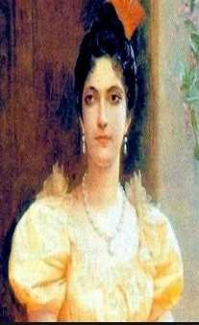
Luisa Cáceres deArismendi
Caraqueña. Nace el 25 de septiembre de 1779.
Hija del distinguido pedagogo José Domingo Cáceres y su esposa Doña Carmen Díaz. A la edad de 14 años, vive varias tragedias familiares producto de las luchas armadas de la época que la obligan a retirarse a Oriente.
Casada con el Coronel Juan Bautista Arismendi, líder patriota. Es apresada para canje por su esposo. Ninguno de los dos accedieron, de allí la célebre frase: “Sin patria no quiero esposa”.
Fue torturada y enviada al exilio. Regresa a Venezuela el 19 de septiembre de 1819.
Madre de 12 hijos, residió en Caracas hasta el día de su muerte el 2 de junio de 1866. Sus restos reposan en el Panteón Nacional.
Representa el carácter valiente, visionario, honesto, leal, familiar y nacionalista de los venezolanos.

Slide 4
¿Quiénes somos?
Nuestra
Nuestra
Nuestros
Misión
Visión
Valores
Potenciar el desarrollo integral de nuestros estudiantes: cognitivo, físico, emocional y social a través de prácticas pedagógicas innovadoras orientadas con profesionalismo para formar ciudadanos con valores y competencias comprometidos con sus proyectos personales y su entorno social.
Ser una institución educativa de prestigio en Venezuela reconocida por la calidad educativa integral como promotora del éxito de nuestros estudiantes.
Aprendizaje
Servicio
Compromiso
Integridad
Innovación
Excelencia
Identidad

Slide 5
Somos
una institución educativa privada
Enfocada en impulsar el desarrollo humano y social con la misma relevancia que lo intelectual.
Aliada de la familia en el proceso de formación de sus hijos.
Orientada a potenciar las capacidades y talentos de nuestros estudiantes para afrontar la vida seguros de sí mismos.
Facilitadora de espacios culturales para el conocimiento y disfrute de nuestra historia y tradiciones.
Dirigida a resaltar el valor del estudio, trabajo y disciplina como impulsadores de éxito.
Facilitadora de espacios de convivencia para formar ciudadanos íntegros.

Slide 6
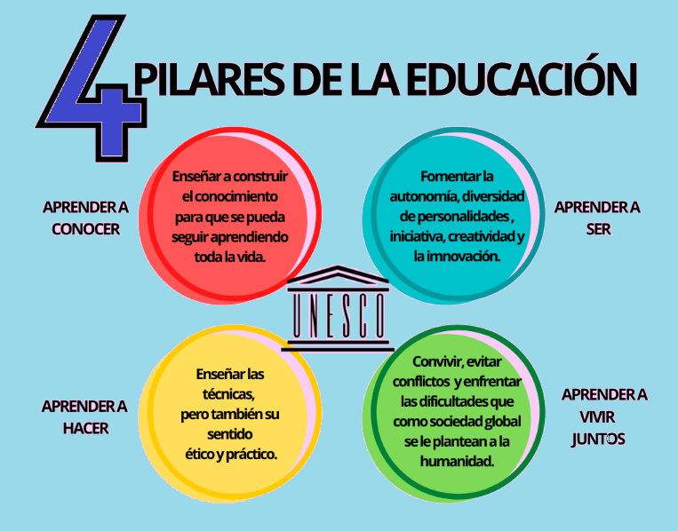
¿Educación integral?
  Método de aprendizaje teórico - vivencial
Contenidos académicos en cada materia
Dinámicas, construcción, laboratorios, experimentos, proyectos
Actividades de investigación, espirituales, naturalistas, trabajo de campo, gestión emocional, encuentros culturales, formación ciudadana
Actividades culturales, recreativas, deportivas, comunitarias y cívicas, escuela para padres, formación ciudadana

Slide 7
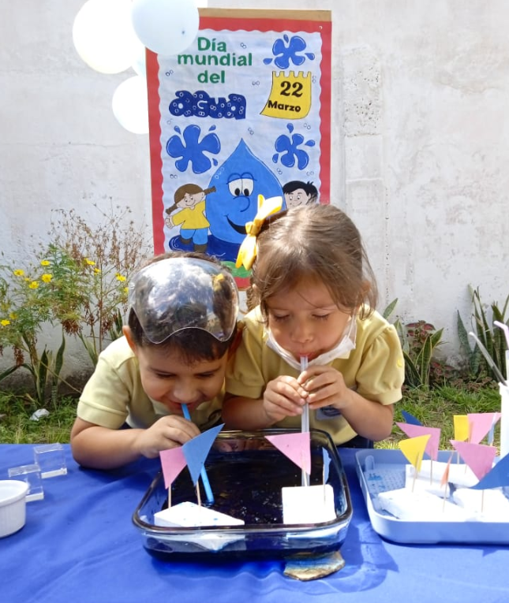
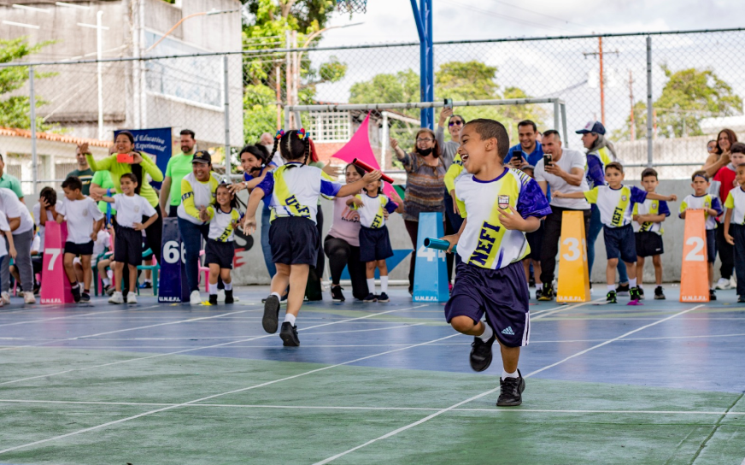
Nivel educativo
Preescolar
Edad: a partir de 3ª años
Competencias: comunicación, matemática, social y ciudadana.
Trabajan por jornada diaria.
4 espacios de aprendizaje:
  Expresar y crear.
  Experimentar y descubrir.
  Armar y construir.
  Representar e imitar.
Actividades especial: Libro viajero, Miniolimpiadas de atletismo y miniolimpiadas de matemáticas.
Complementarias: inglés, deporte, música, danza, computación y robótica.
Atendidos: dos maestras por aula. Especialistas. Coordinadora.
I, II y II nivel
Evaluación: continua y descriptiva.
Horario: 7 a 12:30m

Slide 8
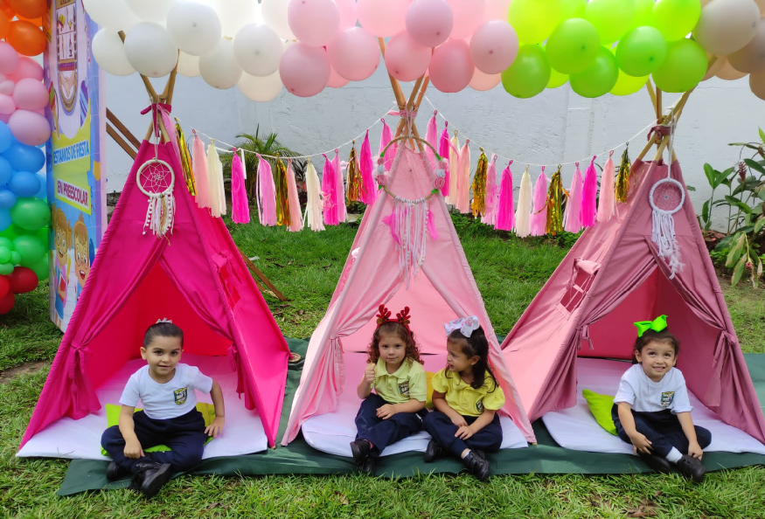
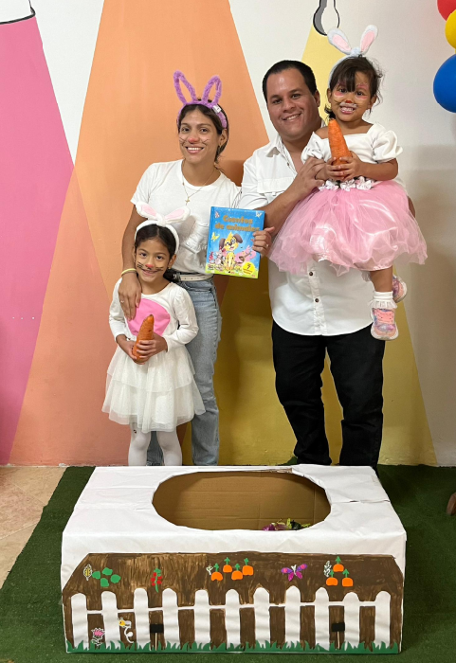
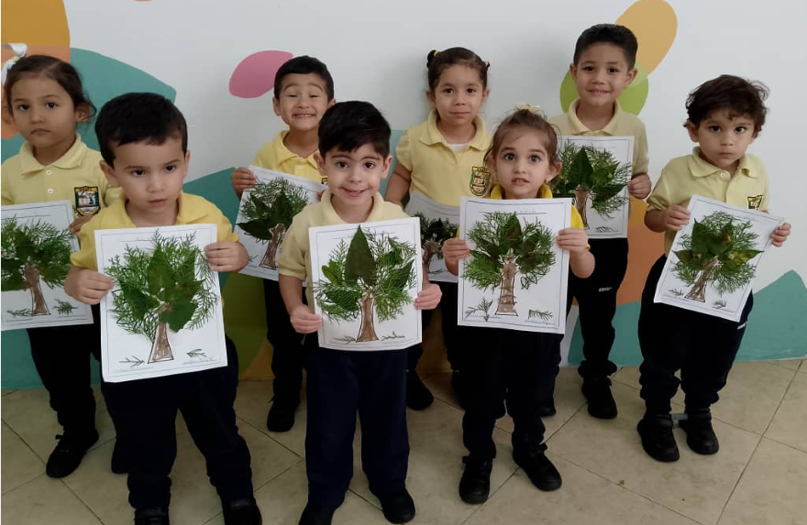
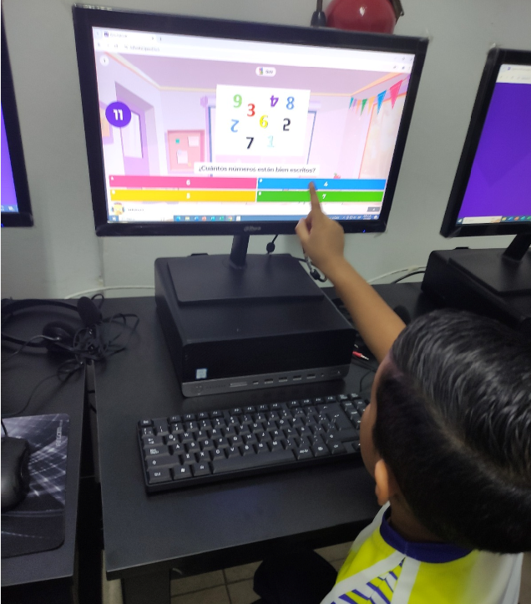
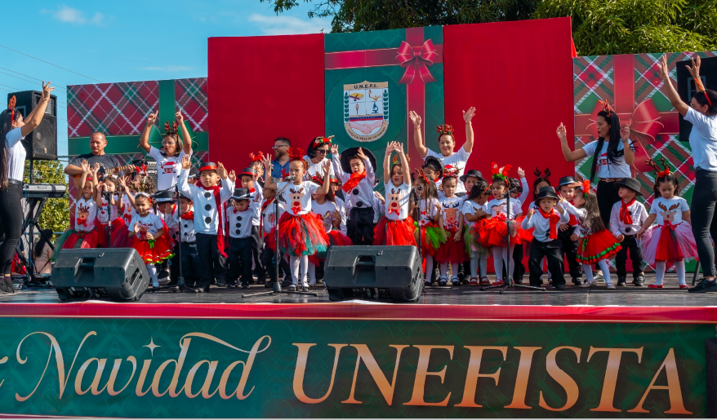
Experiencias significativas

Slide 9
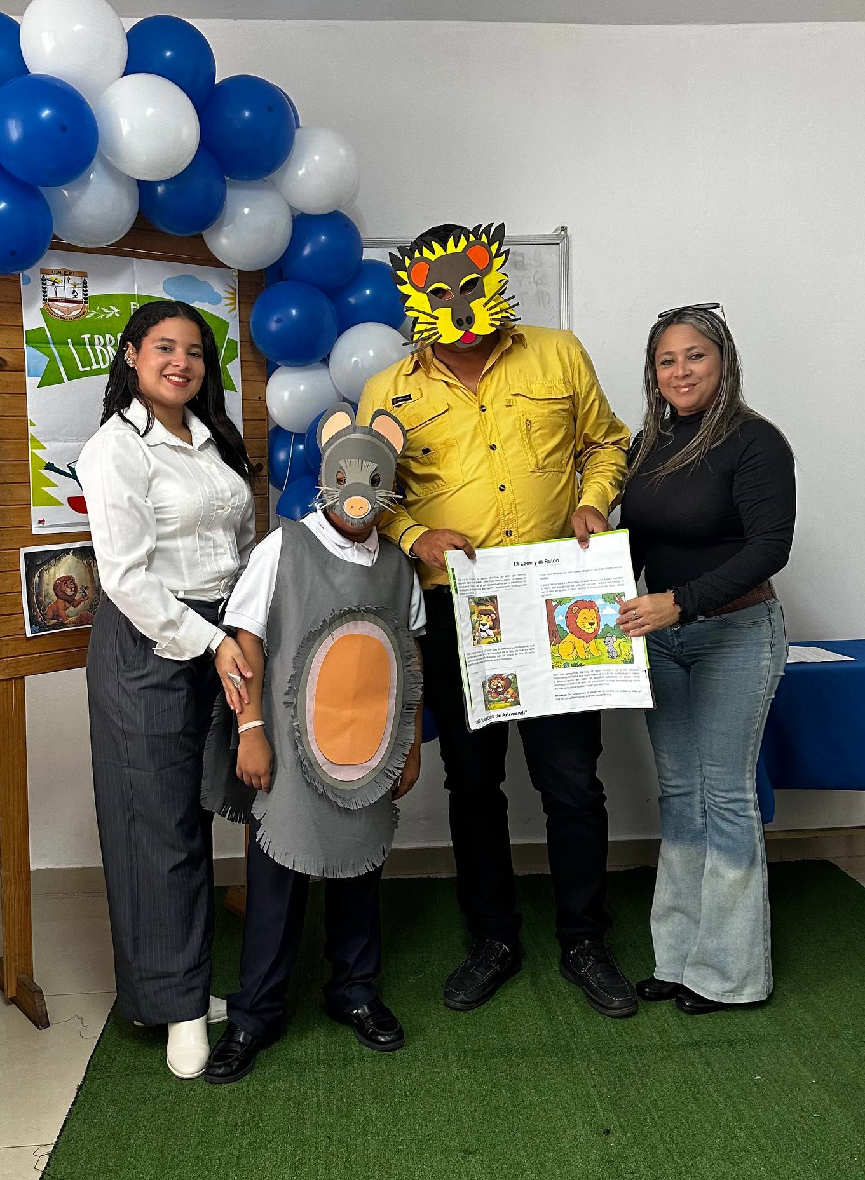
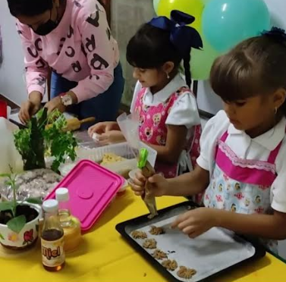
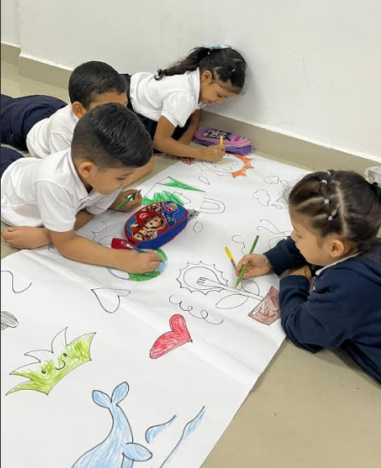
Primaria
Nivel educativo
1ero a 6to grado
Edad: De 6 a 12 años
Competencias: comunicación, matemática y ciencias, social y ciudadana.
Áreas de conocimiento: Ciencias naturales, Ciencias sociales, Matemática, Lengua, Educación Artística, Educación Física.
Complementarias: inglés, deporte, música, danza, computación y robótica.
Atendidos: una maestra integral y especialistas.
A partir de 4to grado: especialista de matemáticas
Horario: 7 a 12:30m
Evaluación: continua y descriptiva.

Slide 10
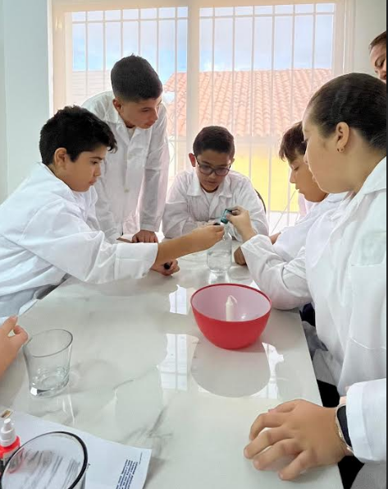
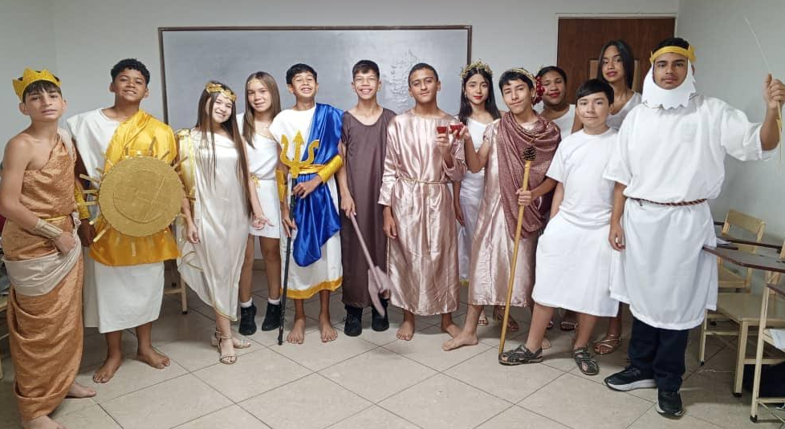
Nivel educativo
Media General
1ero a 5to año
Edad: De 12 a 17 años.
Mención: Bachiller
Materias por grado.
Complementarias por grado: metodología, inglés conversacional, dibujo técnico, computación, orientación y arte y oficios.
Atendidos por docentes especialistas en cada materia.
Evaluación: sumativa. Escala de 1 a 20 puntos.
Horario: 7 a 1-2 pm.

Slide 11
Contamos con…
Instalaciones acordes para el desarrollo de las potencialidades y capacidades de nuestros estudiantes.
Espacios de lectura, laboratorio de ciencias, sala de computación, canchas y cantina escolar, plataforma educativa en línea
Servicio de salud.
Personal directivo con amplia trayectoria
  Equipo docente con calidad técnica y vocación.
Coordinaciones académicos por etapas, coordinación de evaluación, coordinación cultural, coordinación de deporte.
Orientación escolar.

Slide 12











Alianzas educativas

Slide 13
¿Qué ofrecemos?
Grupos de creación, recreación y producción: pintura, club de lectura, sociedad bolivariana, brigada ambientalista, danza, ajedrez, estudiantina, teatro, coro, club de ciencias, football, atletismo, banda seca, Voleibol. Audio visual. Oratoria
Diseño curricular ajustado a los lineamientos del MPPE.
  Preparación para olimpiadas de matemáticas, lengua y eventos científicos.
Actividades cívicas - culturales diarias.
  Areas complementarias
Orientación vocacional.
Atención individualizada al estudiante y comunicación directa con el representante.
Escuela para Padres.
Servicio de salud: aplicación de flúor, revisión odontológica, esquema de vacunación.
Asesorías y apoyo docente.
Seguridad para nuestros estudiantes.

Slide 14
Perfil del Unefista
El estudiante egresado de nuestras institución será:
Dinámico capaz de adaptarse al cambio.
Creativo, espontáneo, curioso, sensible, imaginativo, expresivo.
Libre de discernir, analizar, reflexionar, argumentar y actuar.
Que reconozca a la familia como la base fundamental de la sociedad.
Con compromiso para dar lo mejor de sí.
Que valore cada experiencia como fuente de aprendizaje.
Con espíritu de investigación, capaz de construir permanentemente el conocimiento.
Que respete los derechos y deberes y asuma responsabilidades.
Agradecido, generoso, solidario, honrado, con amor por la vida, la paz y la libertad.
Que se exprese de manera clara y coherente.
Que reconozca el valor al trabajo, el estudio y el mérito.
Que ame a su país.

Slide 15
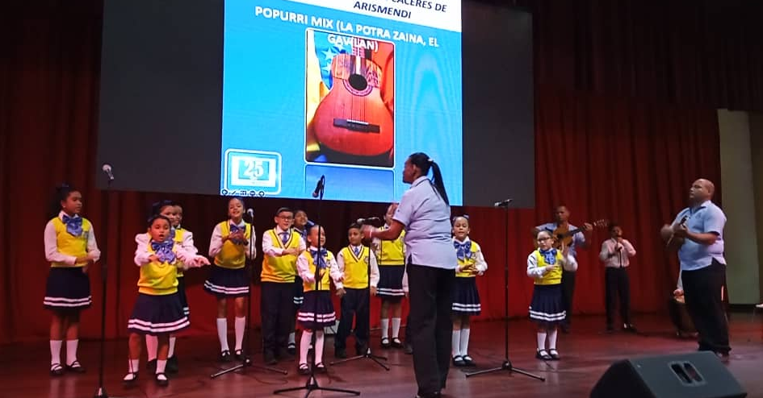
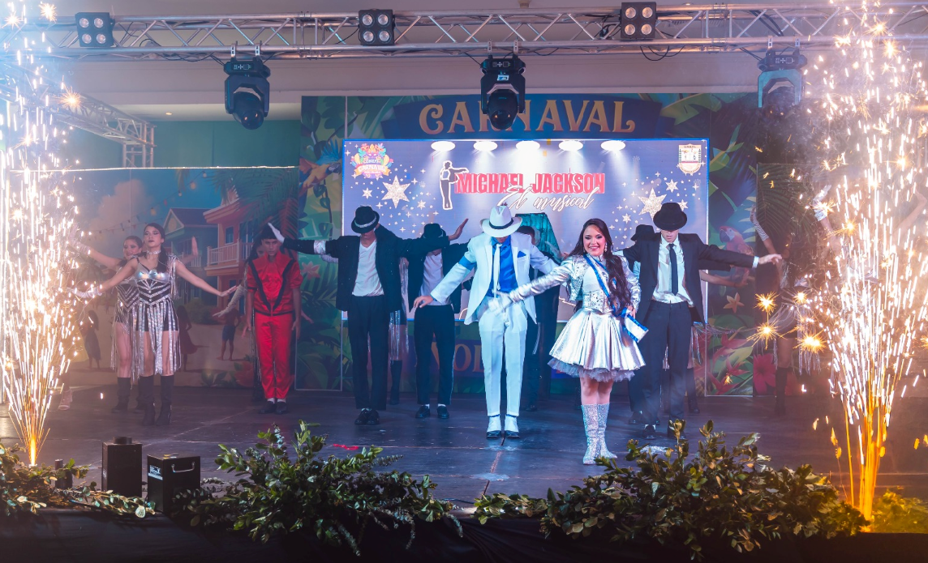
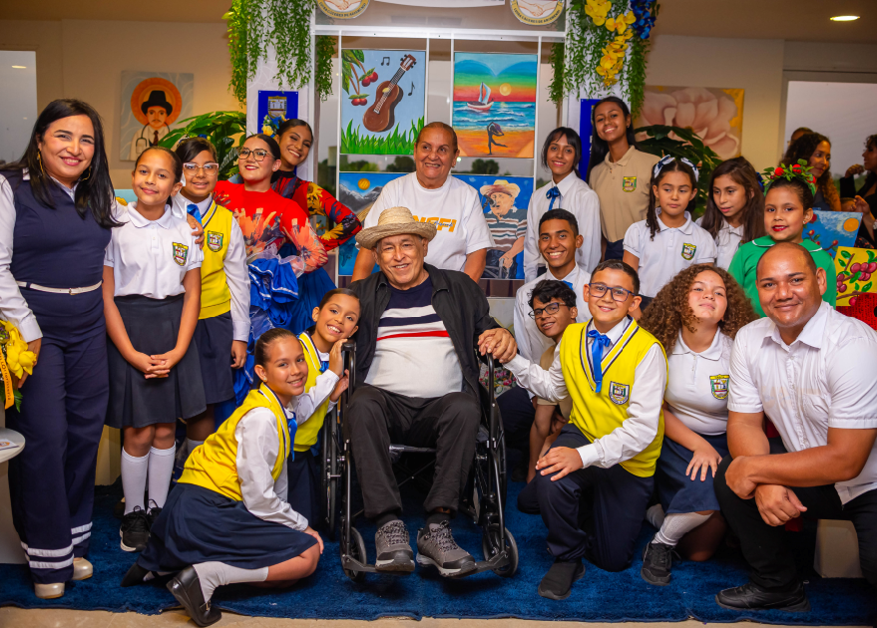
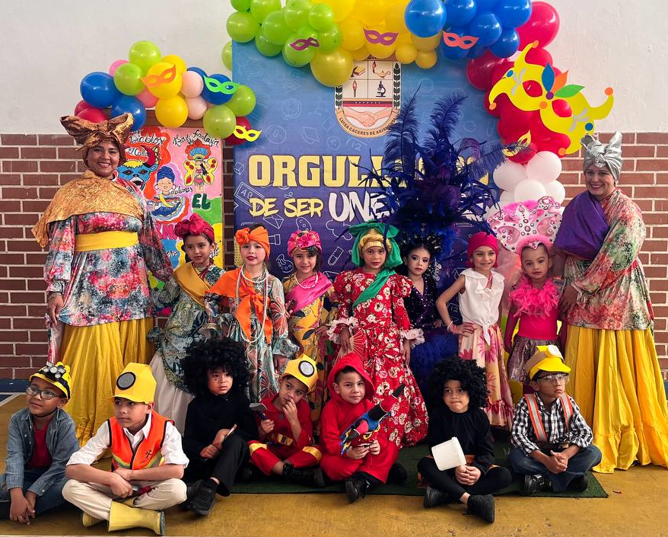
UNEFI
Somos cultura

Slide 16
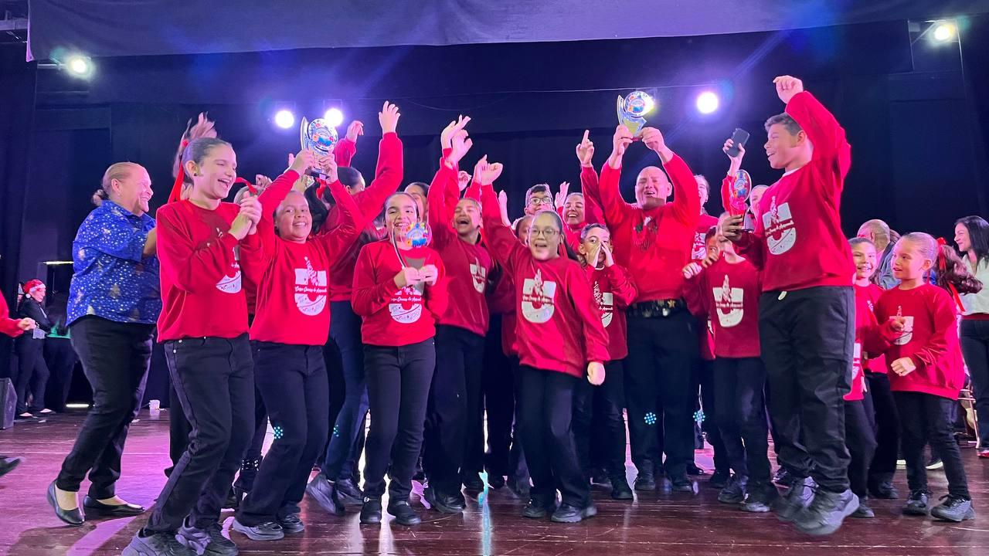
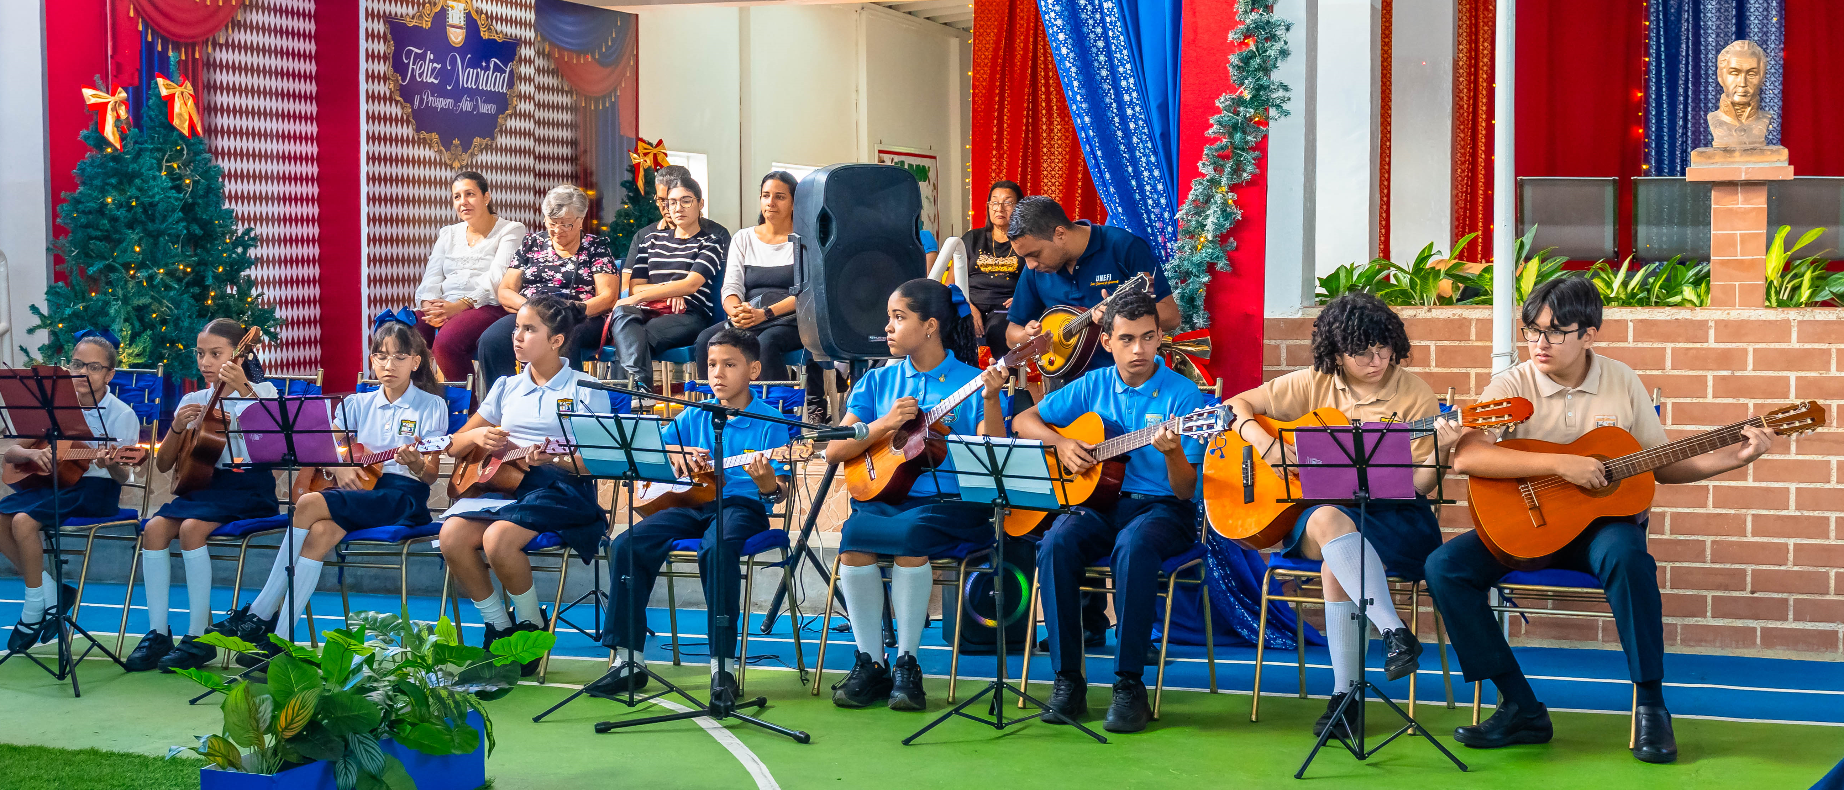
UNEFI
Somos cultura

Slide 17
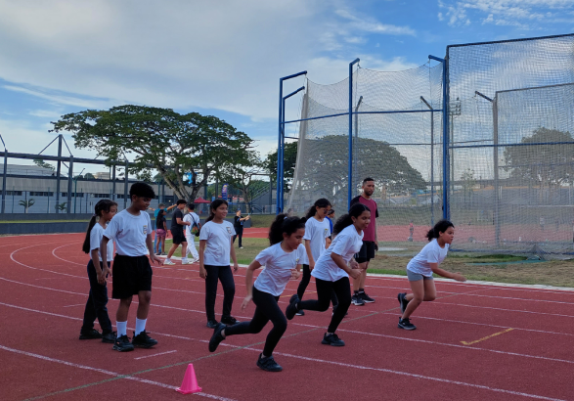
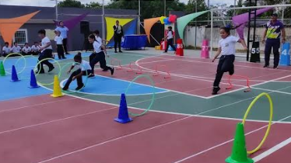
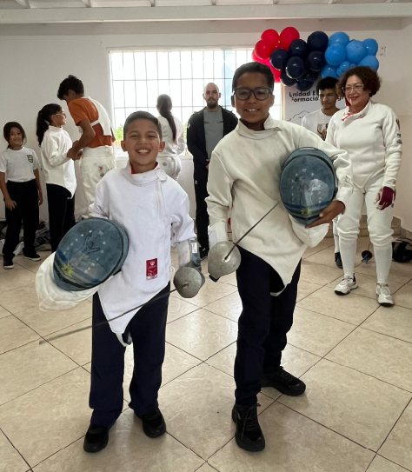
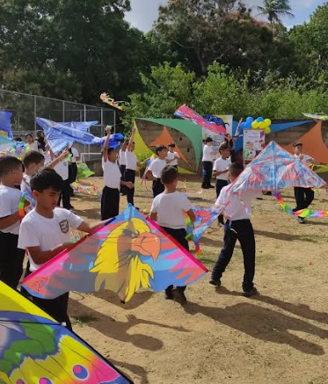
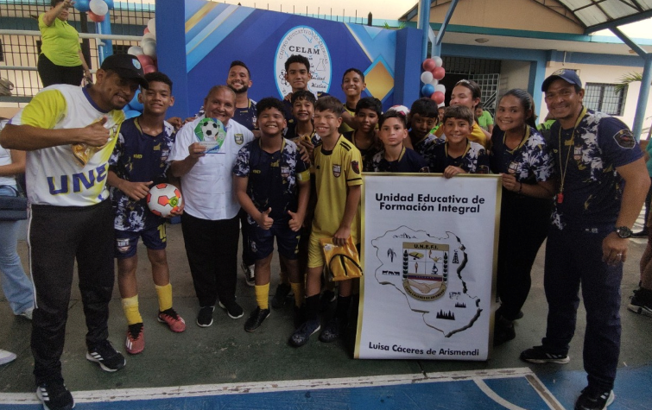
UNEFI
Somos deporte y recreación

Slide 18
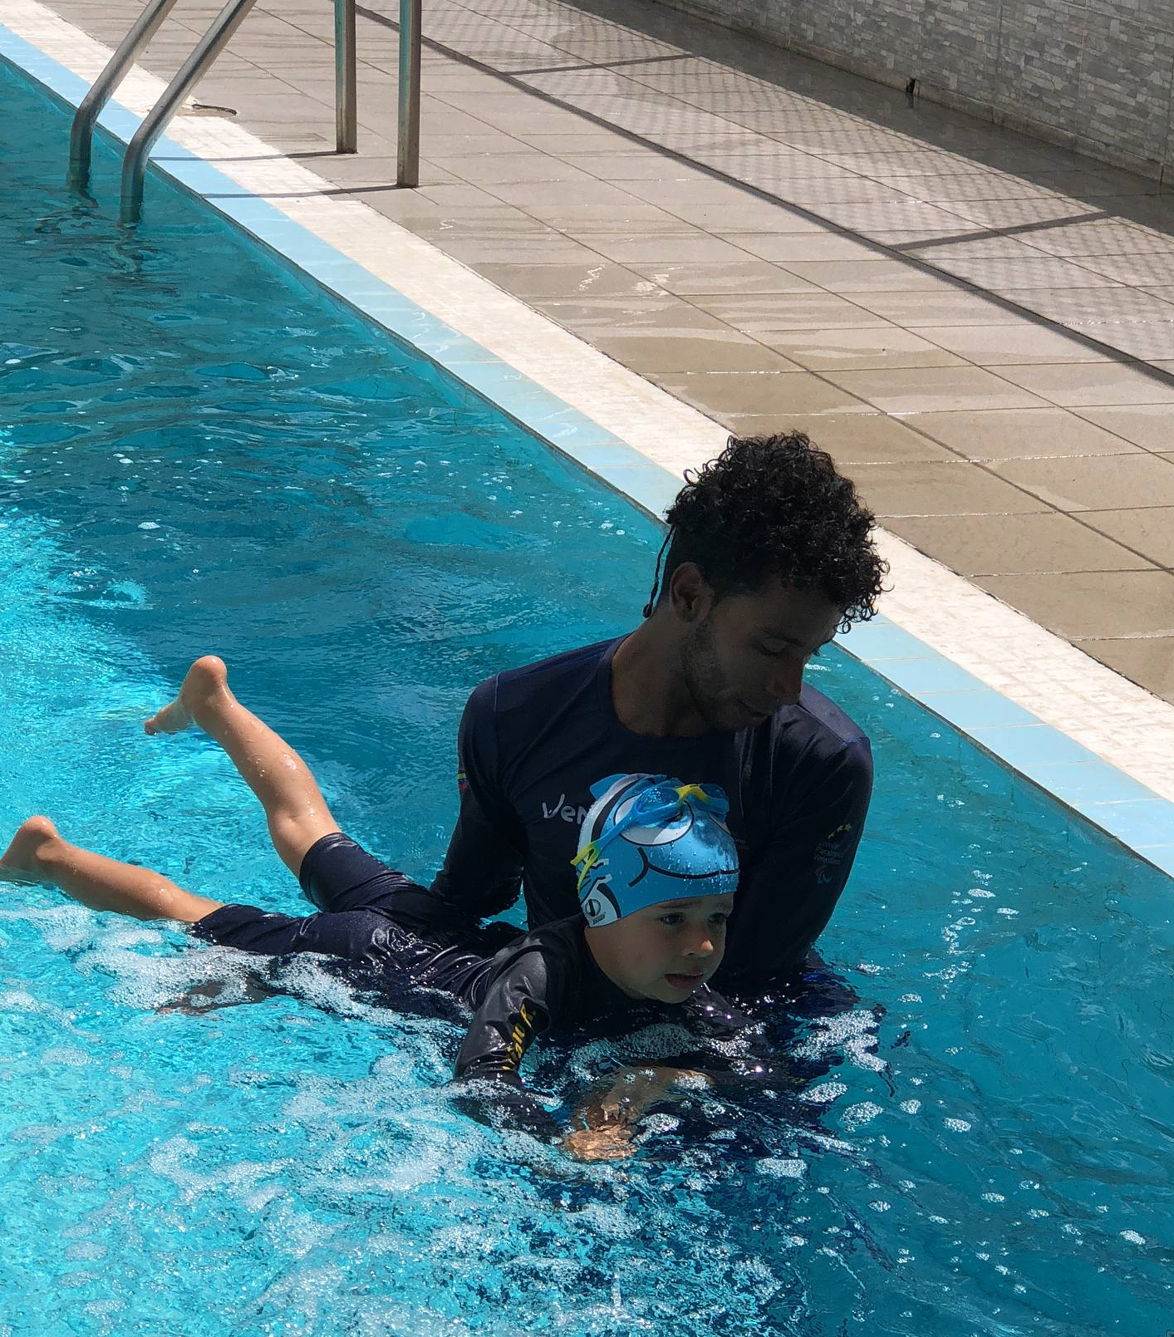
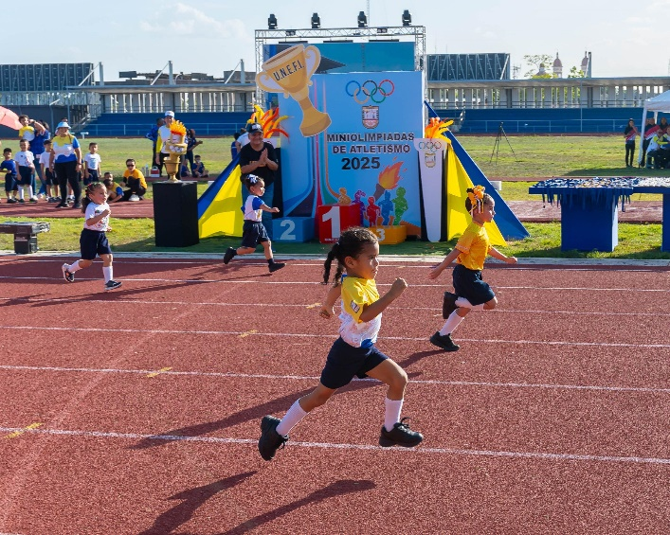
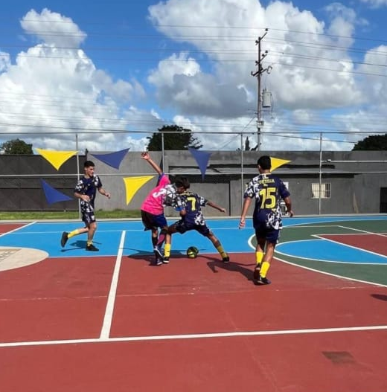
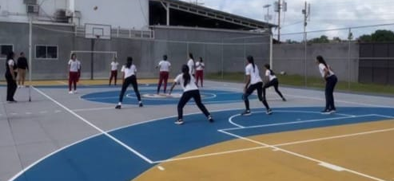
UNEFI
Somos deporte y recreación

Slide 19
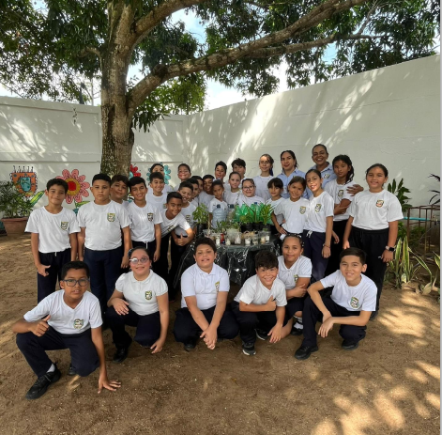
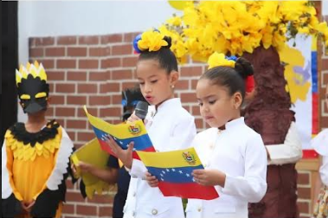
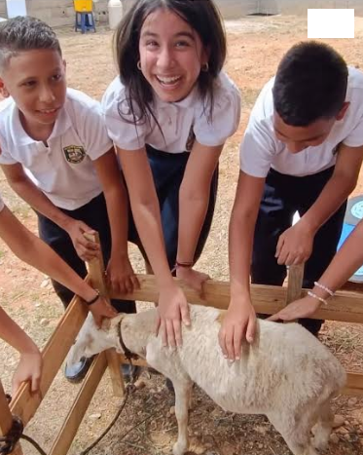
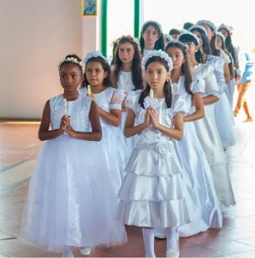
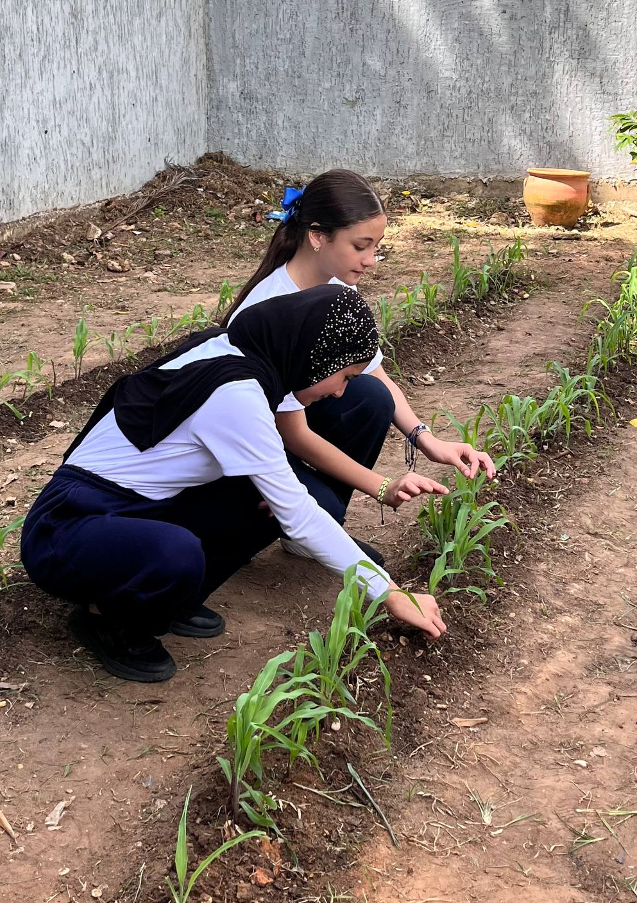
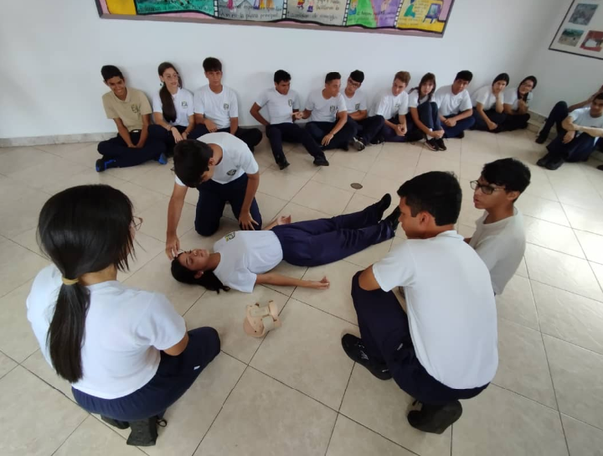
UNEFI
Somos educación en valores

Slide 20
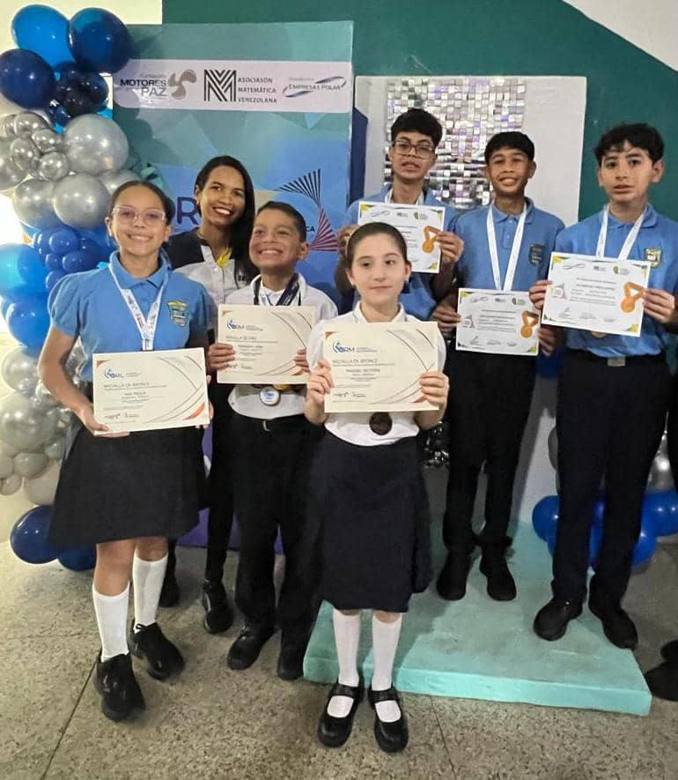
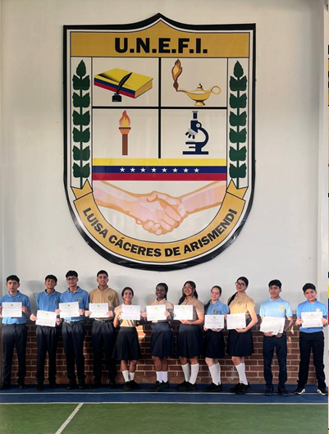
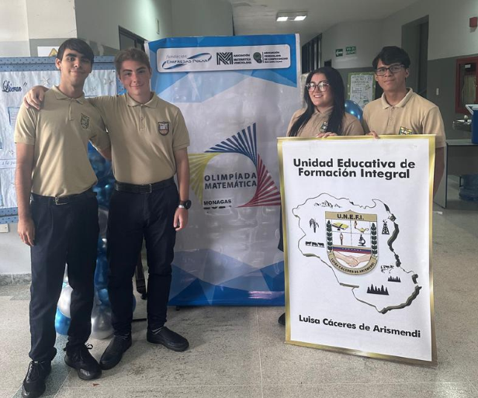
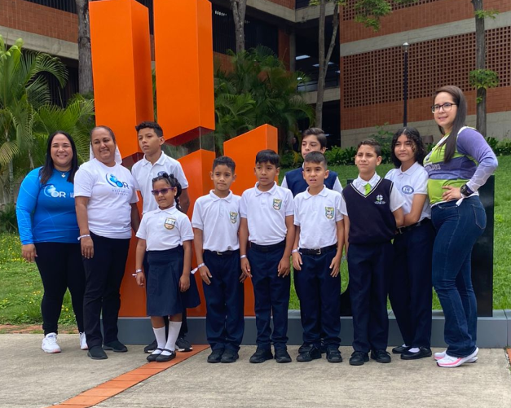
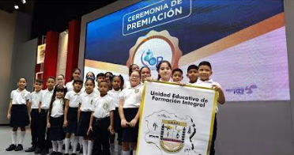
UNEFI
Somos excelencia académica

Slide 21
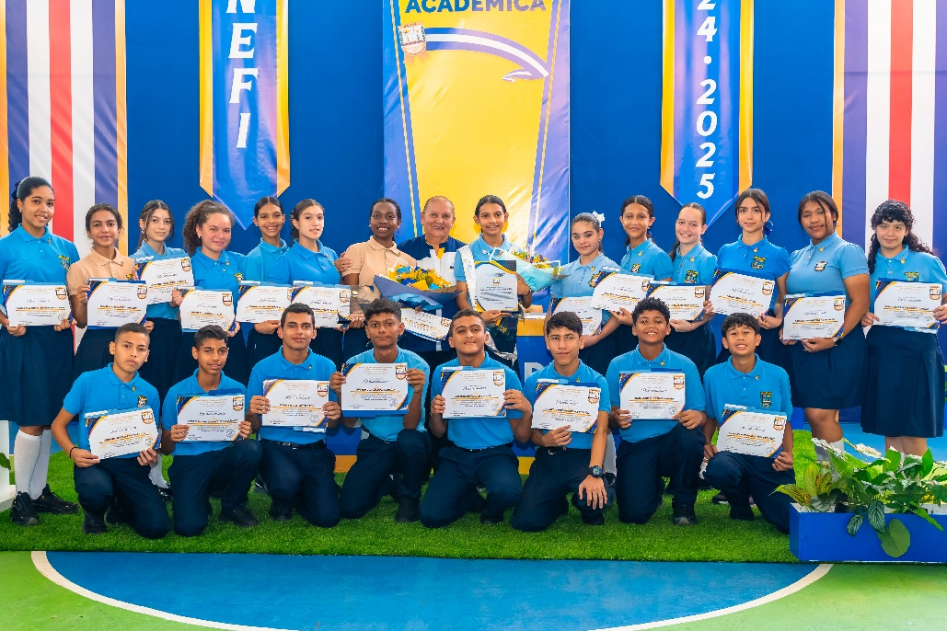
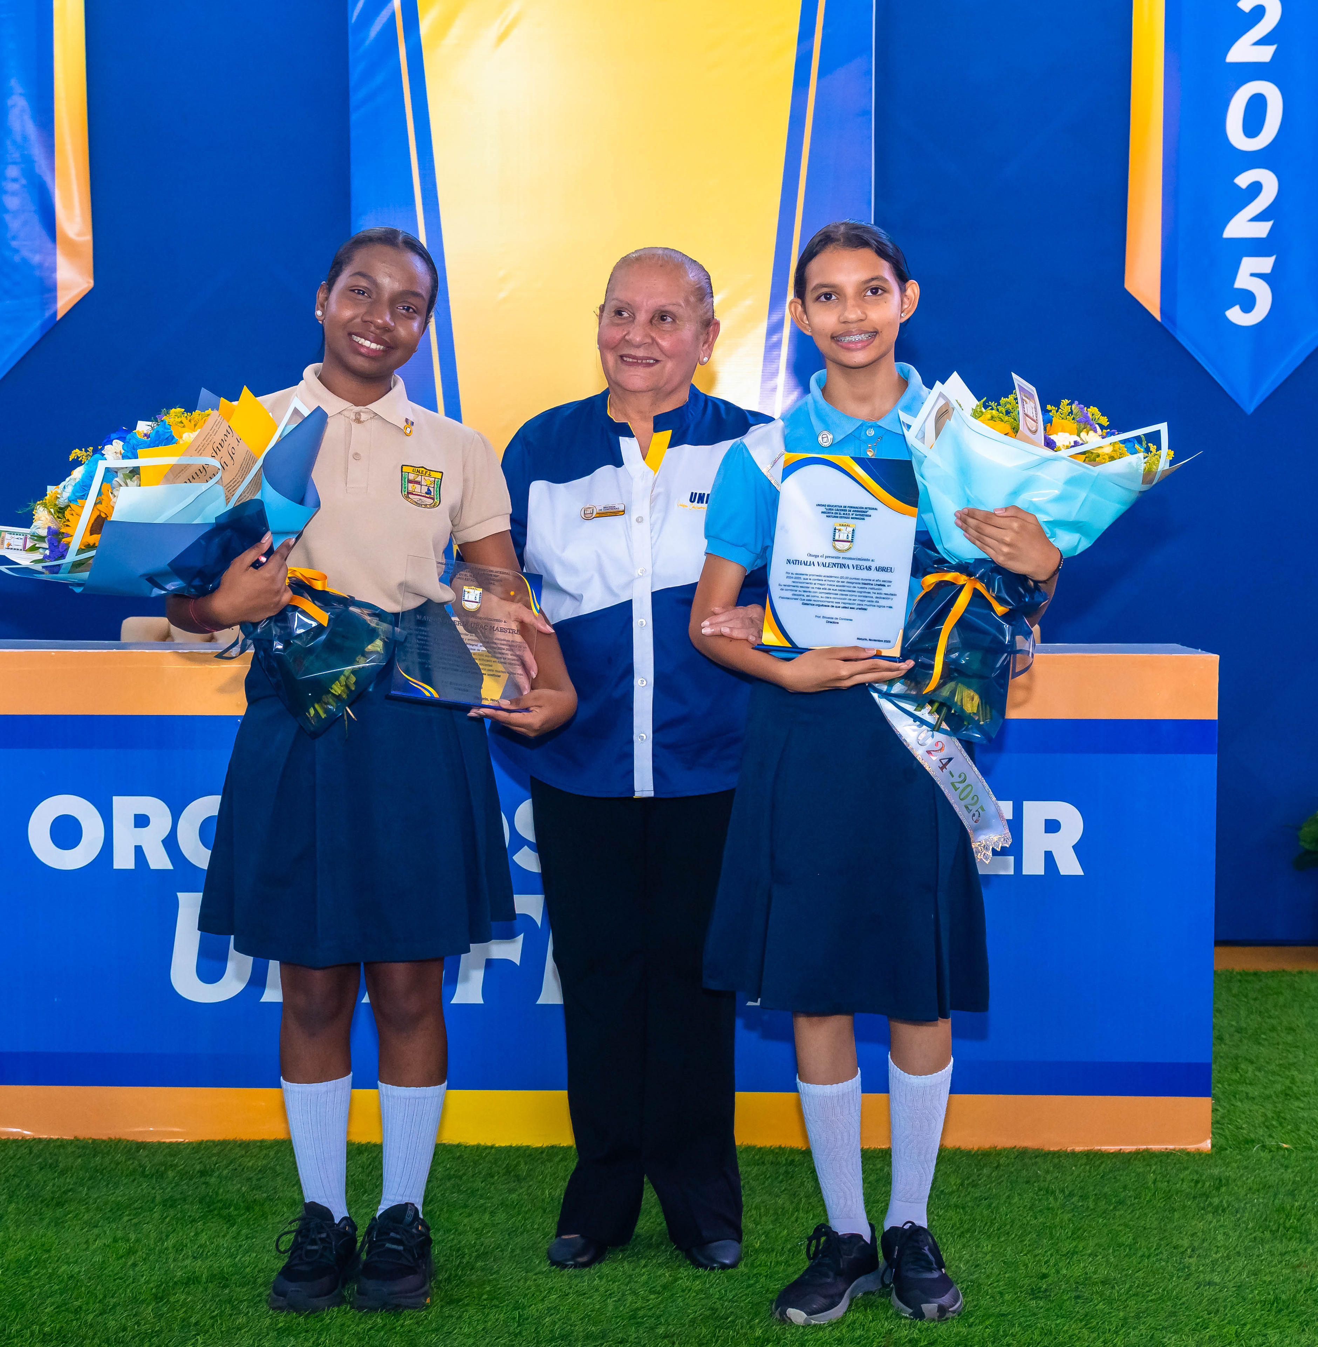
UNEFI
Somos calidad educativa

Slide 22
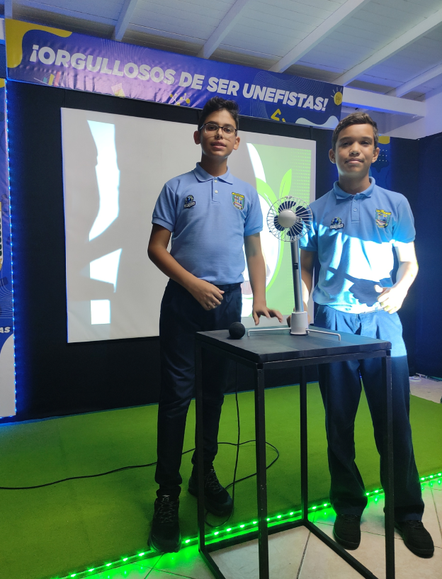
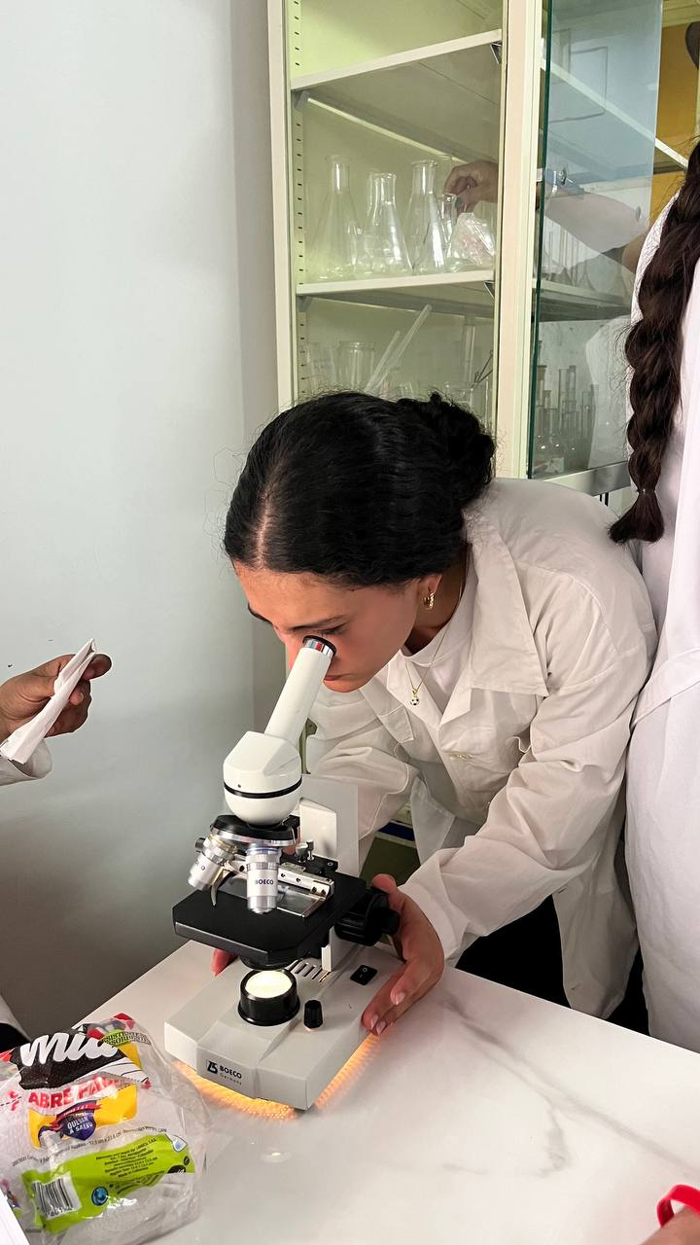
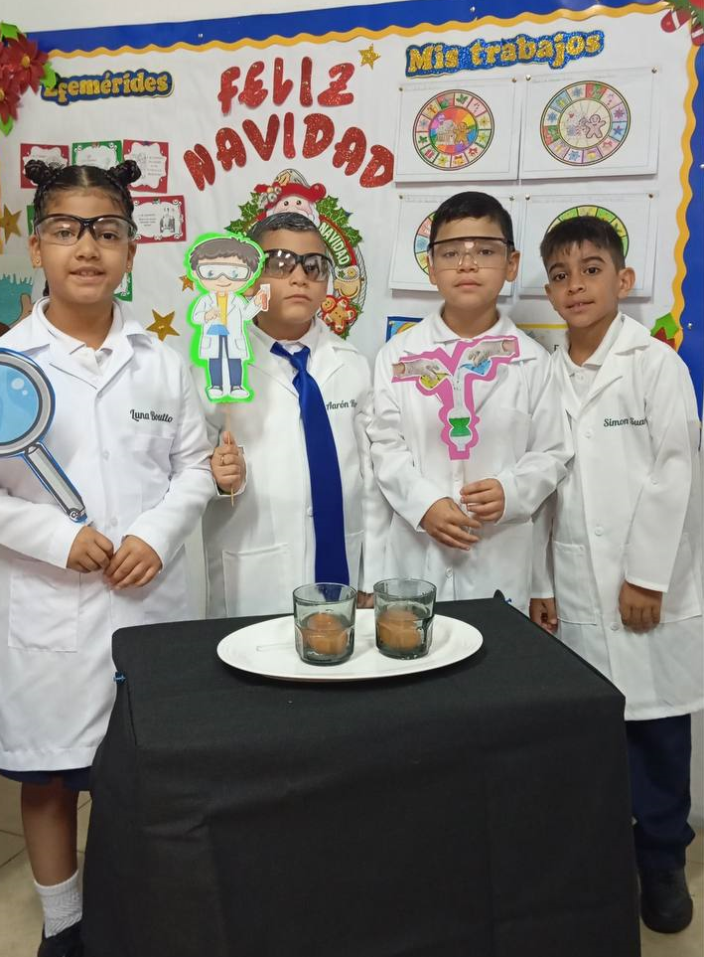
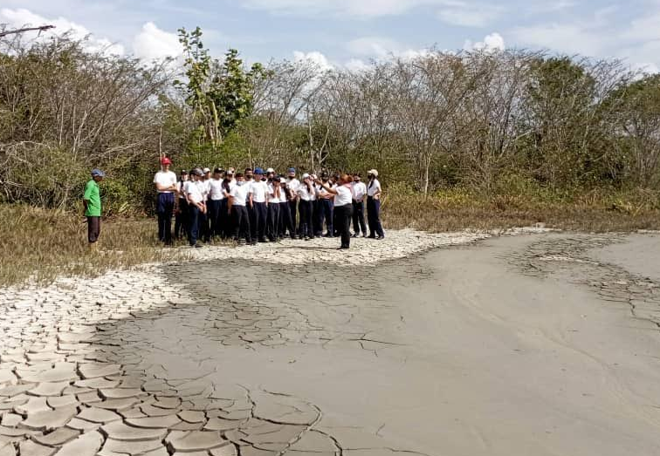
UNEFI
Somos investigación

Slide 23
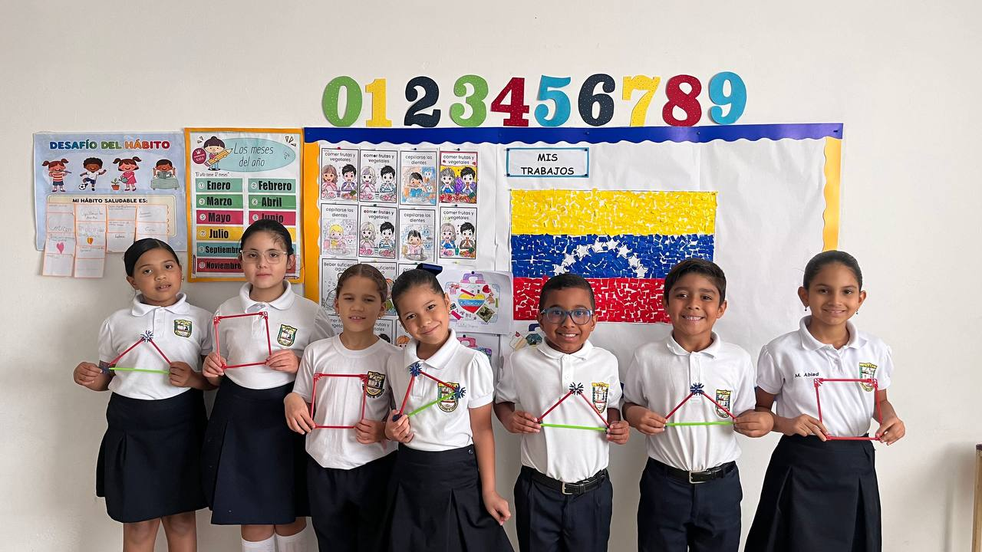
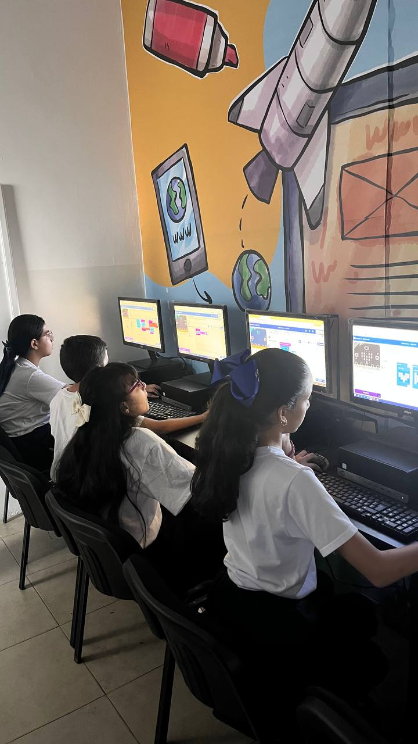

UNEFI
Somos innovación

Slide 24
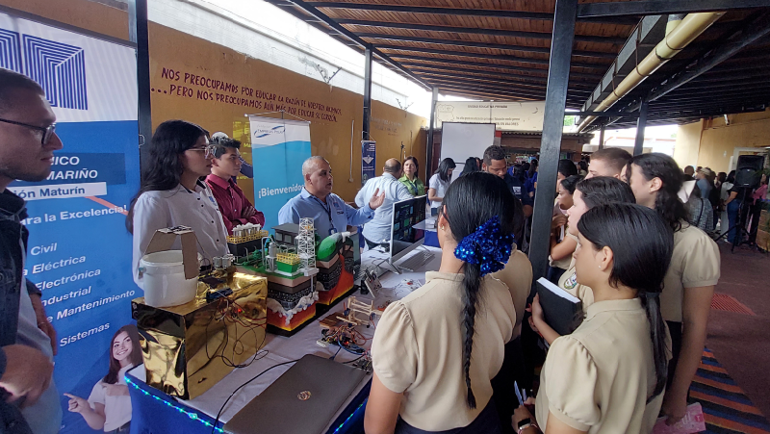
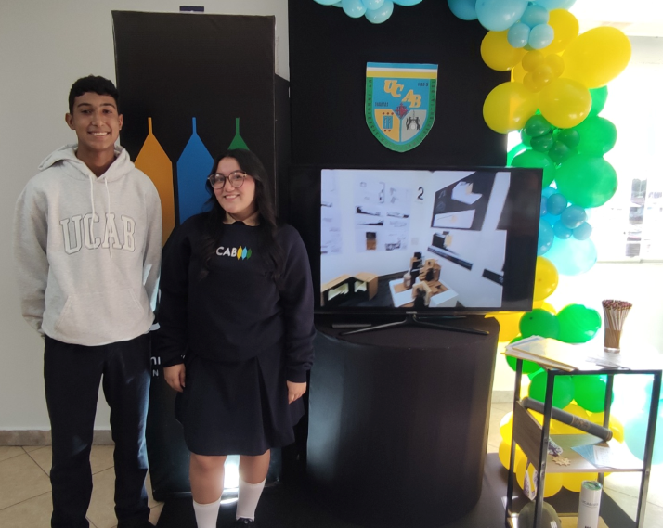

UNEFI
Somos futuro

Slide 25




UNEFI
Somos salud

Slide 26



UNEFI
Escuela para todos

Slide 27



UNEFI
Somos familia

Slide 28


LOGROS
Nuestro más recientes
Mayor representación del Estado Monagas con 35 estudiantes
1er Lugar en gramática a nivel Nacional.

Slide 29




LOGROS
Nuestro más recientes

Slide 30



LOGROS
Nuestro más recientes

Slide 31



LOGROS
Nuestro más recientes
Mayor representación en las pruebas regionales de matemáticas con 32 estudiantes de 77 que participaron en el estado.
7 medallas de oro.
4 Clasificados a la fase nacional. Somos la mayor selección en esta competencia en el estado.

Slide 32




Olimpiadas de matemática:
5 medallas de plata y 7 de bronce

Slide 33



LOGROS
Nuestro más recientes
Olimpiadas de lengua: 7 medallas de plata y 6 de bronce

Slide 34



LOGROS
Nuestro más recientes
En las olimpiadas regionales juveniles de matemáticas
6 medallas de plata
2 medallas de bronce

Slide 35


LOGROS
Nuestro más recientes

Slide 36



UNEFISTAS
Orgullosos de ser

Slide 37

UNEFI
¿Quieres vivir la experiencia ?
Proceso de
Preinscripción
1
Conoce nuestro proyecto educativo
2
Agenda la entrevista con el psicopedagogo
3
Entrega los documentos
4
Revisa tu correo con la confirmación del cupo
5
Realiza el abono en administración
6
Realiza inscripción formal académica y administrativa

